Slide 1
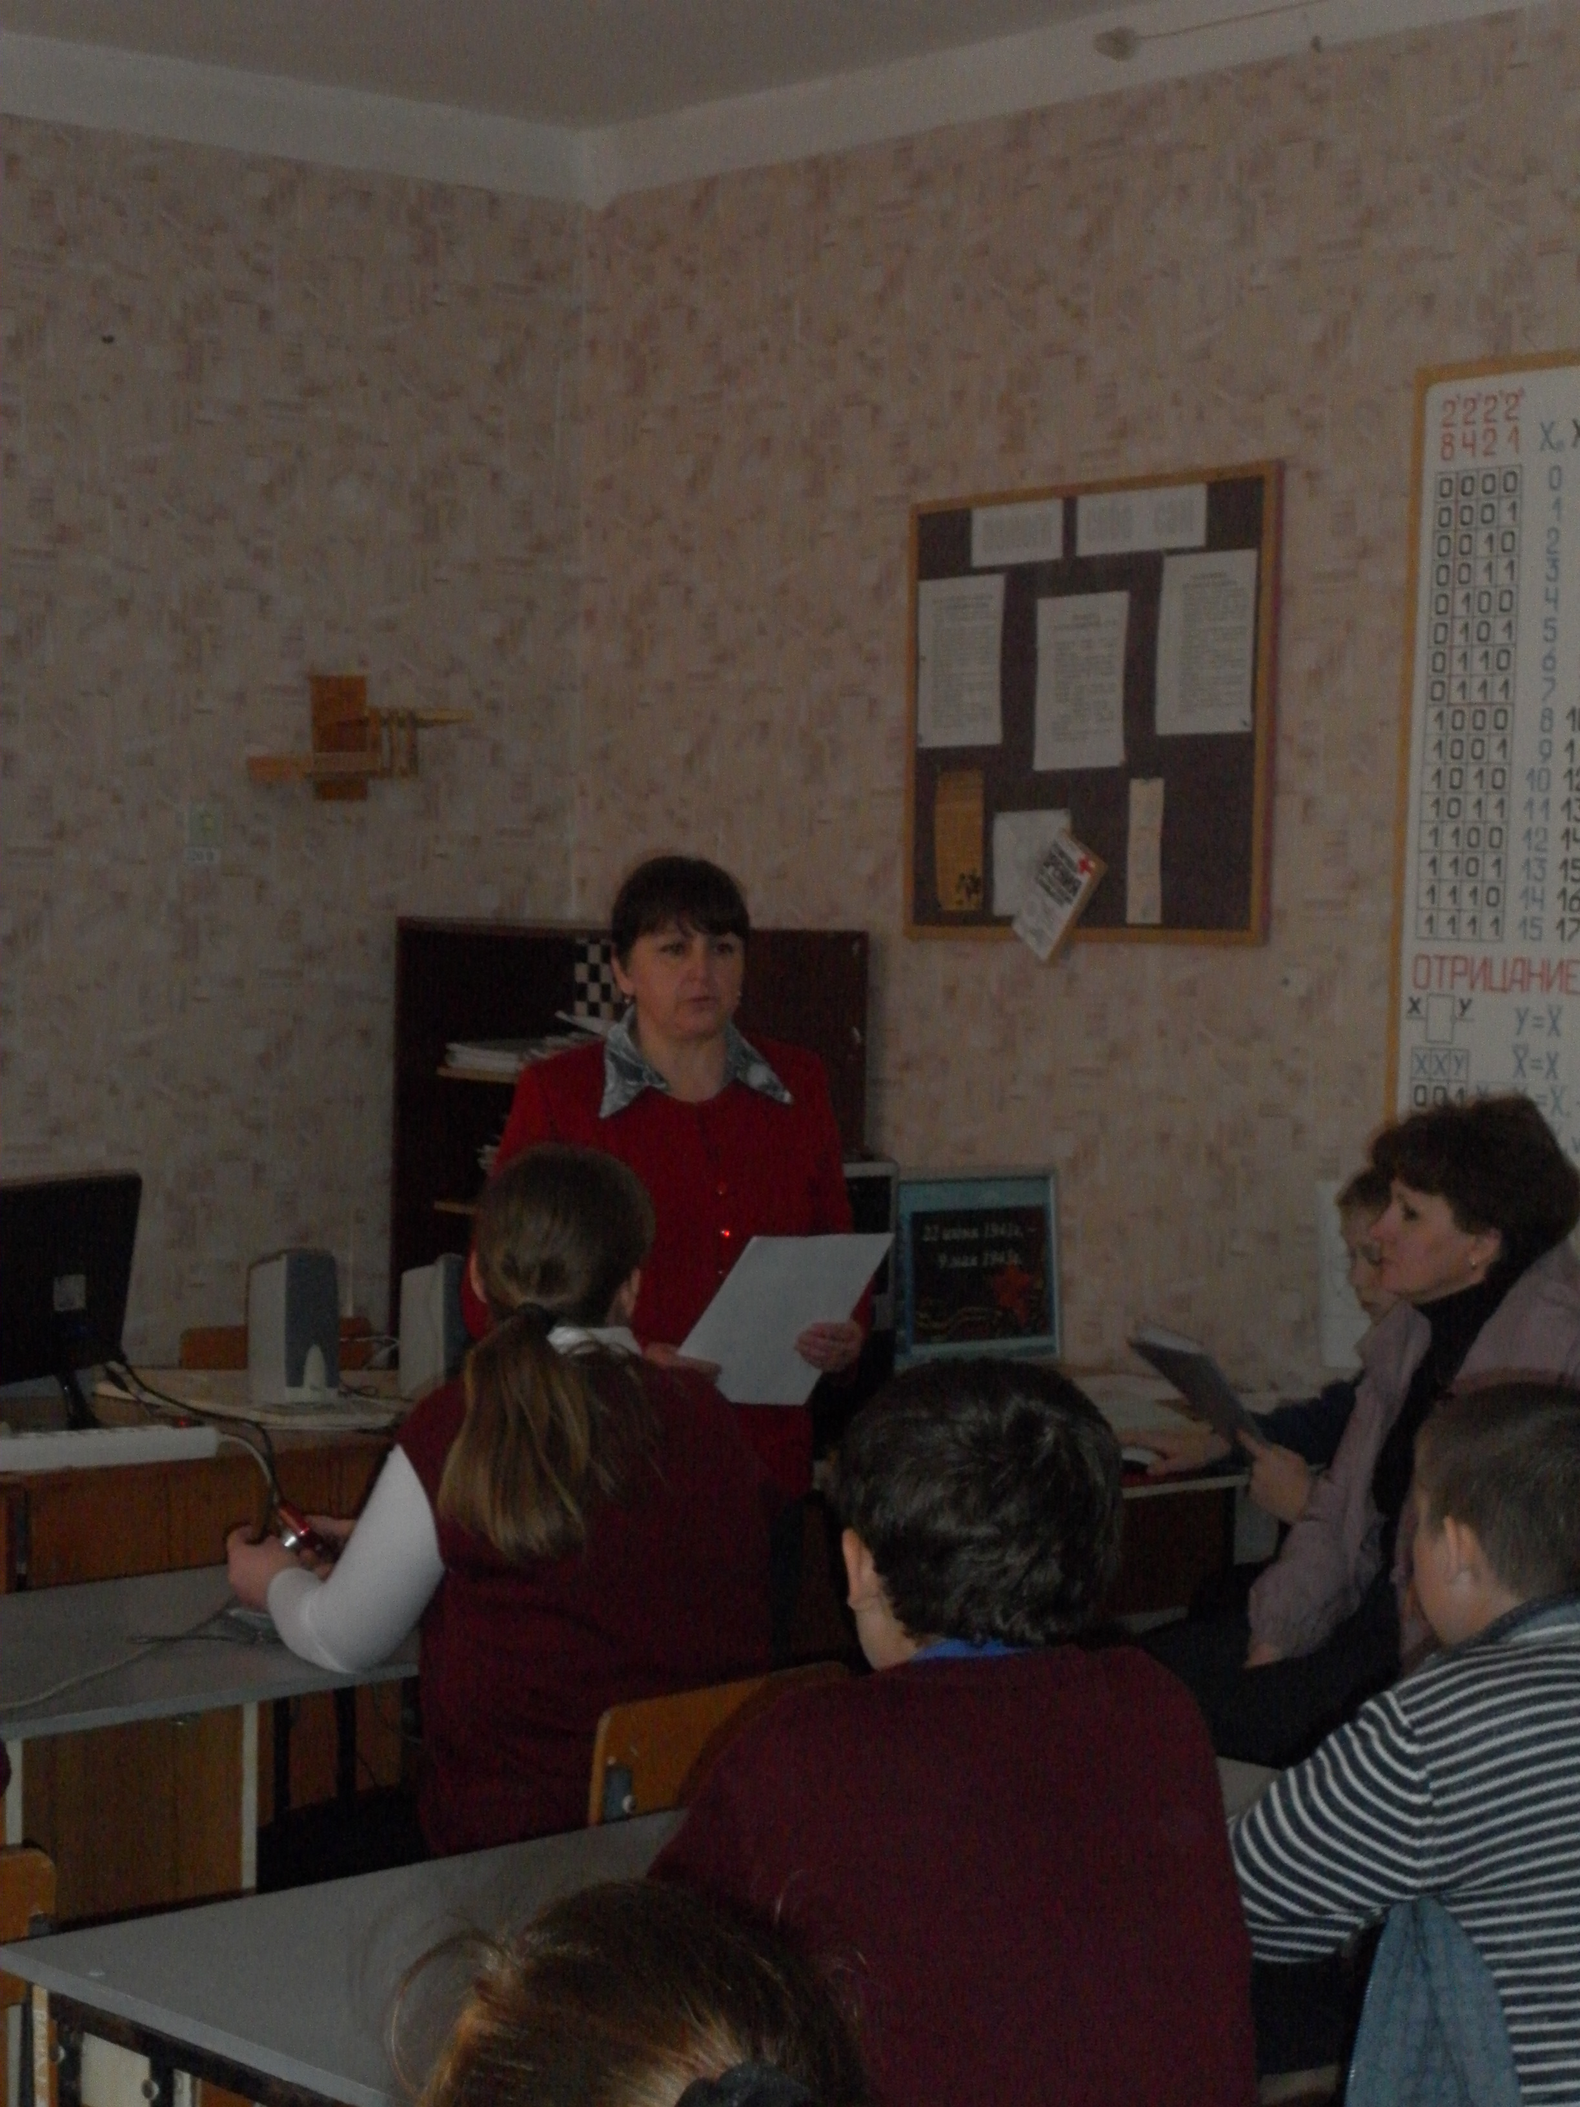
«Нам дороги эти позабыть нельзя…»
Спицына Алла Николаевна,
учитель русского языка и литературы высшей категории
Гремяченского филиала МКОУ
«Охочевская СОШ» Курской области
Идентификатор: 261-014-888

Slide 2
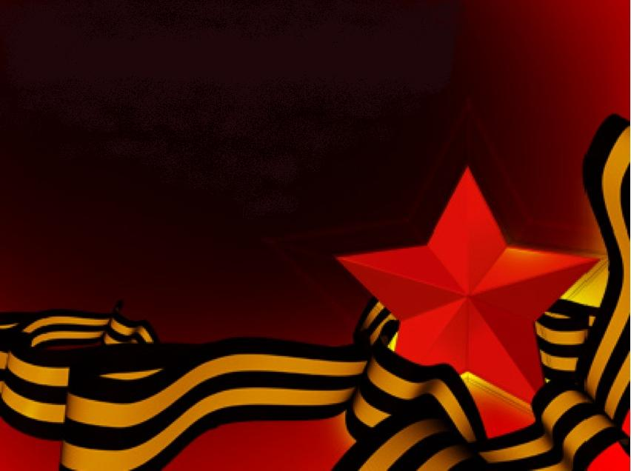
22 июня 1941г. –
9 мая 1945г.

Slide 3
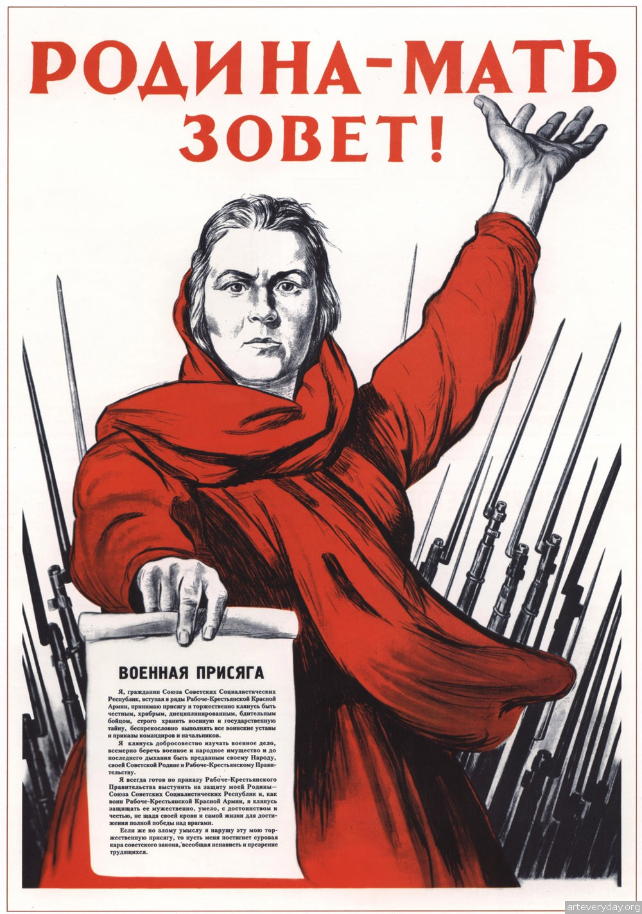
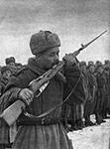

Slide 4
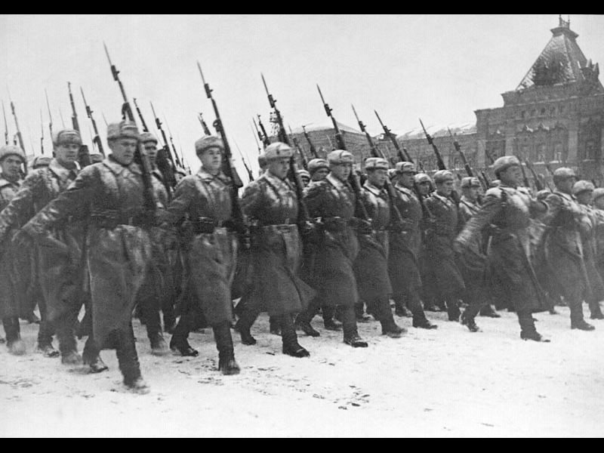
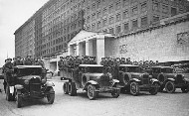

Slide 5
Великая Отечественная война длилась
4 года –
1418 дней –
34 тысячи часов

Slide 6
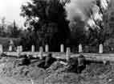
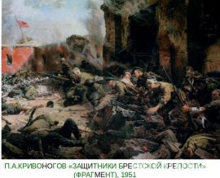
Основные операции
1941-1945 гг.
Оборона Брестской крепости: 22.06.41г. – погибли 2 тыс. защитников, 5-6 тыс. попали в немецкий плен

Slide 7

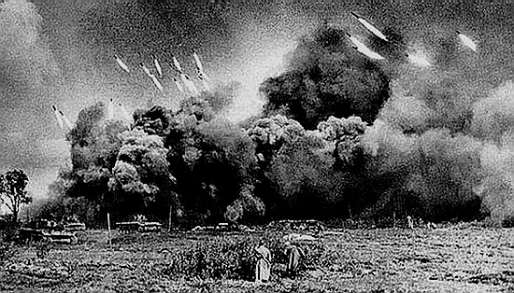
Смоленское сражение: лето 1941г. – впервые было применено новое оружие в батарее капитана Флёрова – «Катюша»

Slide 8
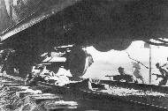
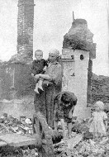

Slide 9
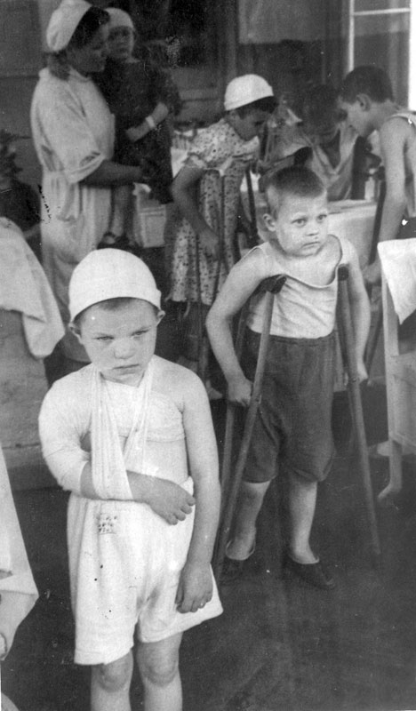
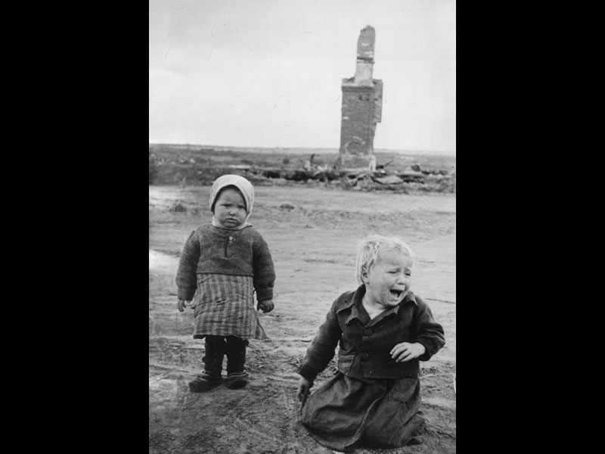
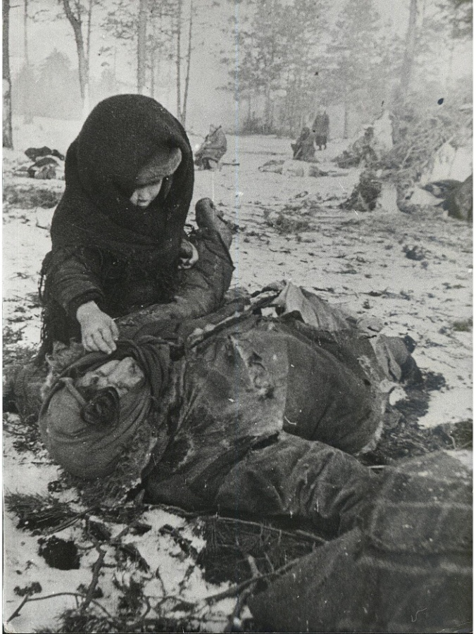

Slide 10

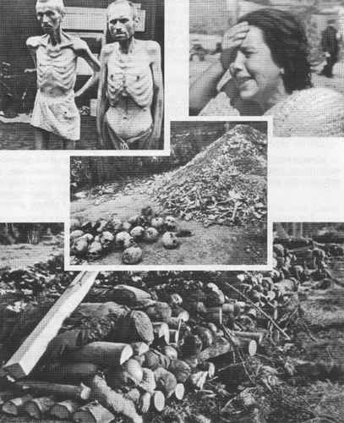
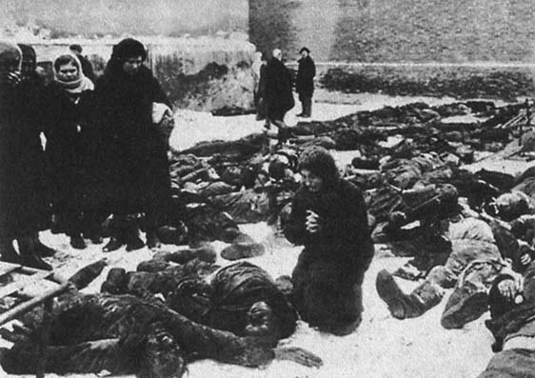
Блокада Ленинграда:
8 сентября 1941г. - 27 января 1944г.

Slide 11
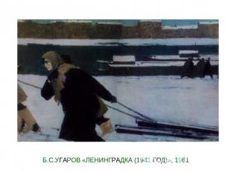

Slide 12
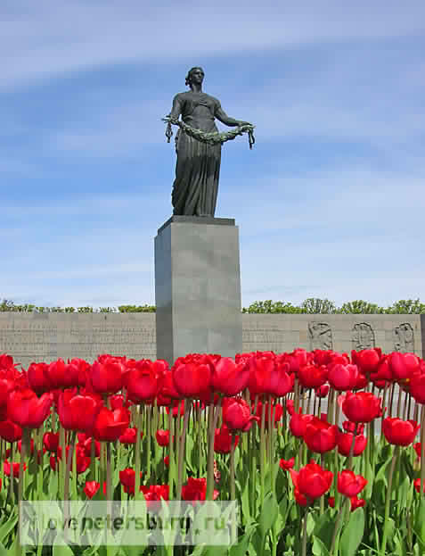
27 января 1944г. Город – Герой освобожден

Slide 13

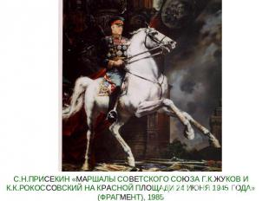


Оборона Москвы: 13 сентября – начало декабря 1941г.
5-6 декабря 1941 – весна 1942г. – контрнаступление Советских войск

Slide 14
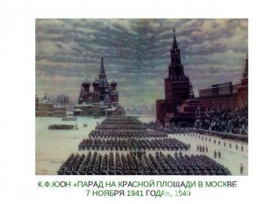
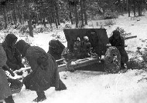

Slide 15
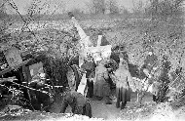
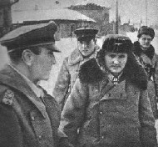
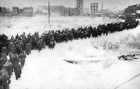
Сталинградская битва: оборонительные операции – 17 июля – 18 ноября 1942г.; контрнаступление – 19 ноября 1942 – 2 февраля 1943гг.

Slide 16
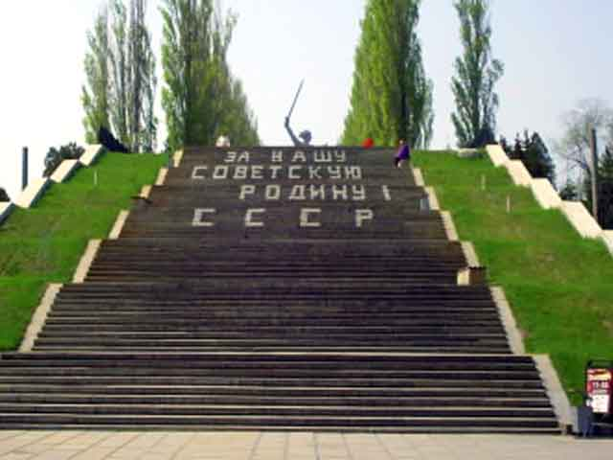
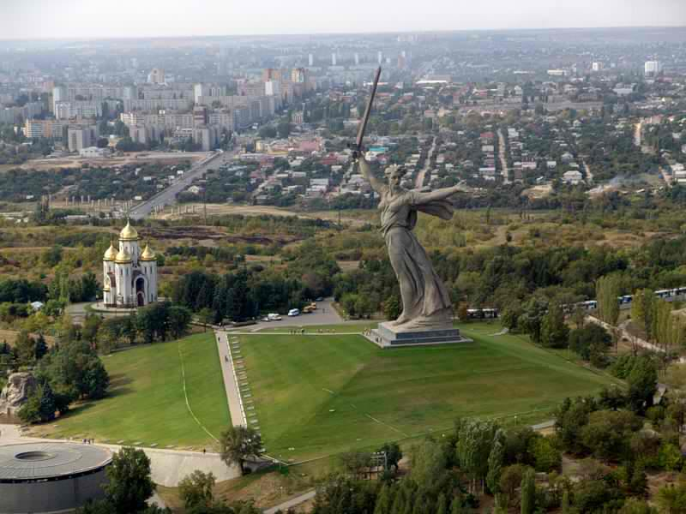

Slide 17
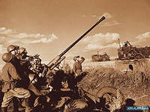
Битва на Курской дуге: июль – август 1943г.

Slide 18
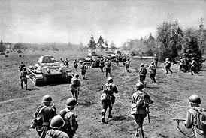
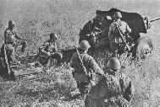
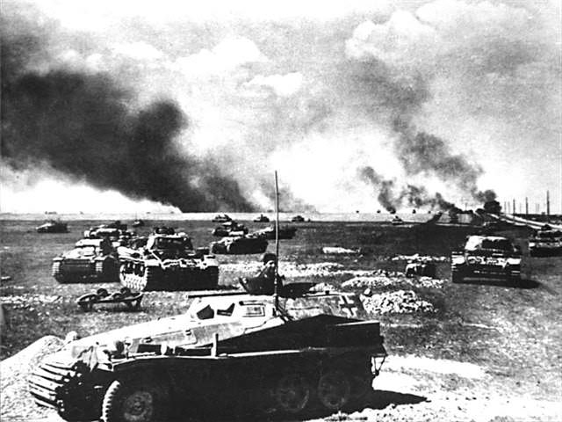
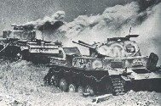

Slide 19
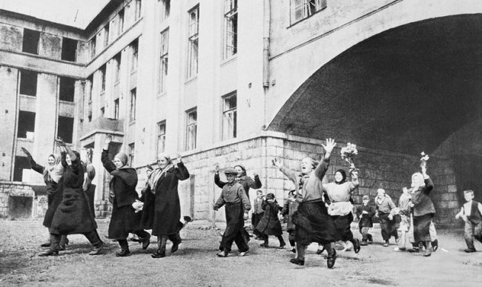
Освобождение территории СССР:
официальная дата полного перехода советских войск на всех фронтах через границы СССР –
7 ноября 1944г.

Slide 20

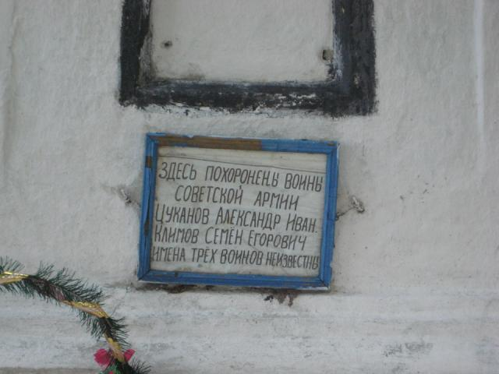
Братская могила в с.Фастовцы Бахмачского района Черниговской обл.
В 1963 г. установлен памятник советским воинам-освободителям, погибшим в боях за село

Slide 21
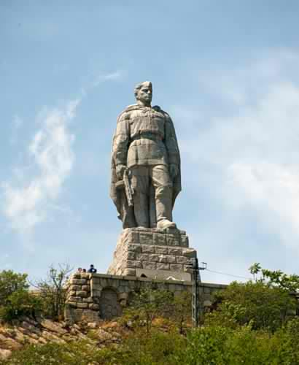
Освобождение территории Восточной Европы: погибли 1 млн. советских солдат

Slide 22
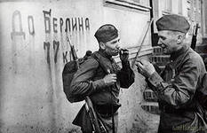
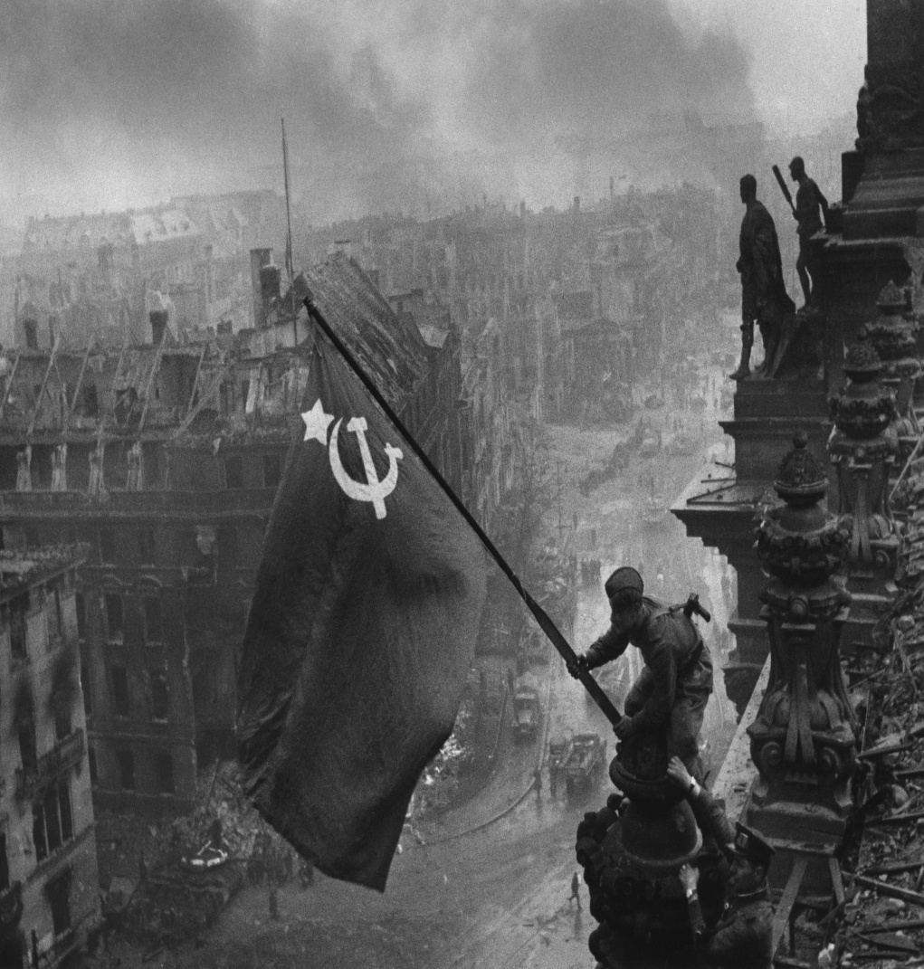
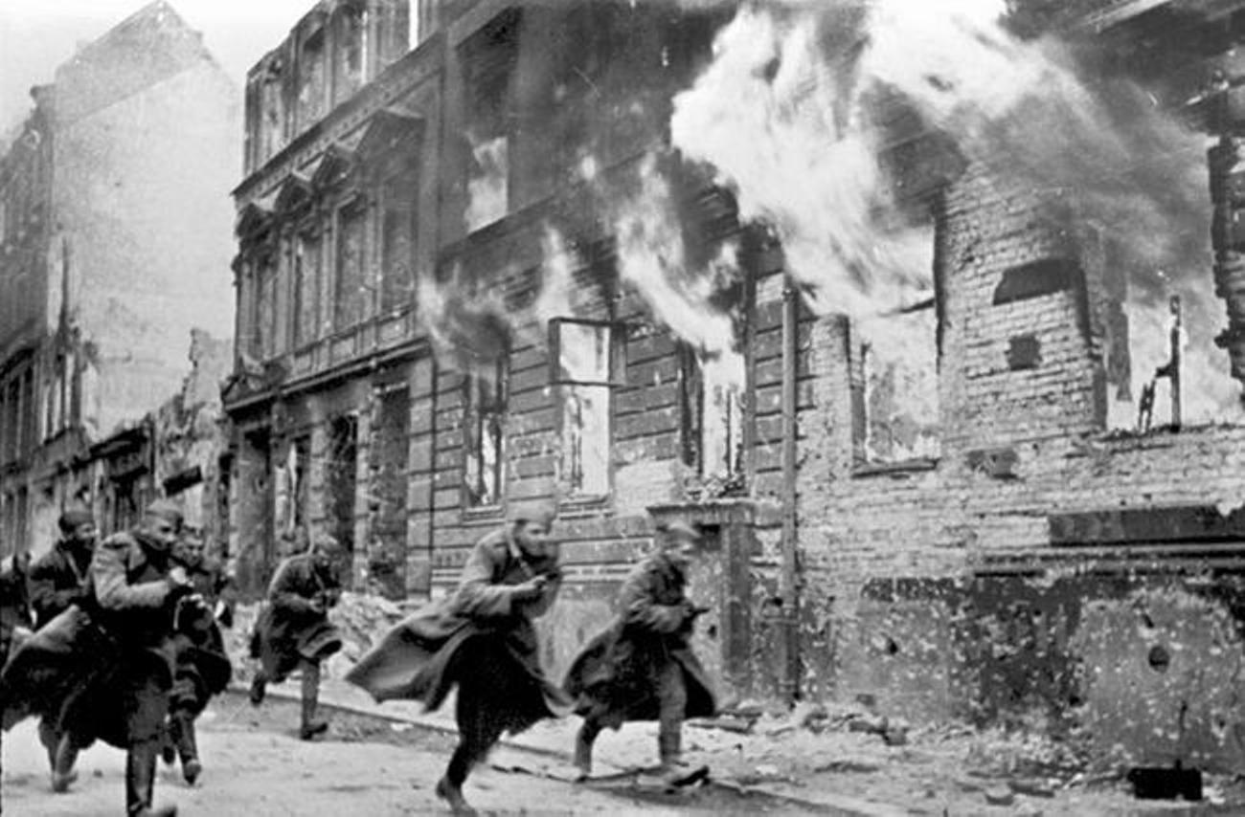
16.04.1945 – 08.05.1945гг. – Берлинская наступательная операция.
30.04.1945г. – советские войска водрузили Знамя Победы над Рейхстагом.
02.05.1945г. - советские войска полностью овладели столицей фашистской Германии – Берлином.
08.04.1945г. – подписание Акта о безоговорочной капитуляции.
9 мая 1945г. стал Днем Победы.

Slide 23
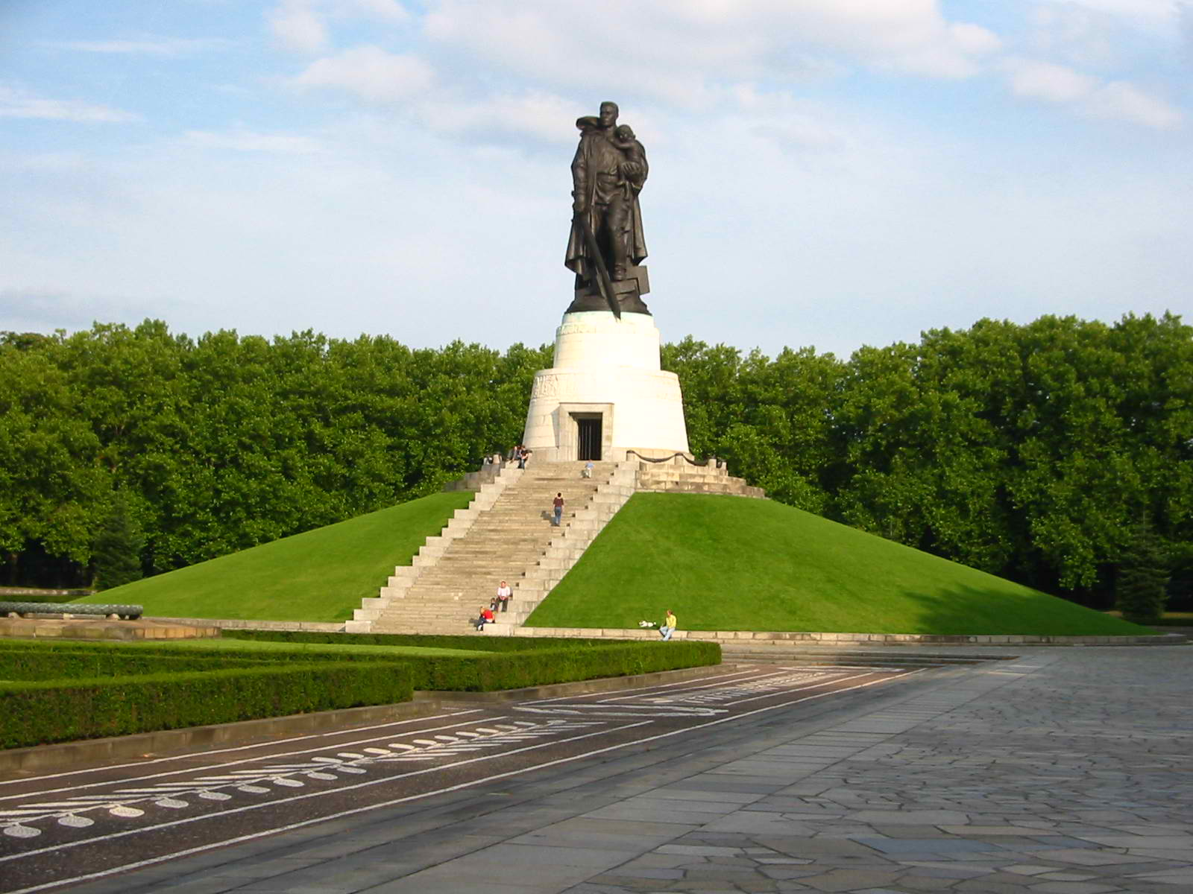
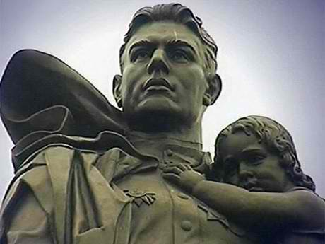
Трептов - Парк

Slide 24
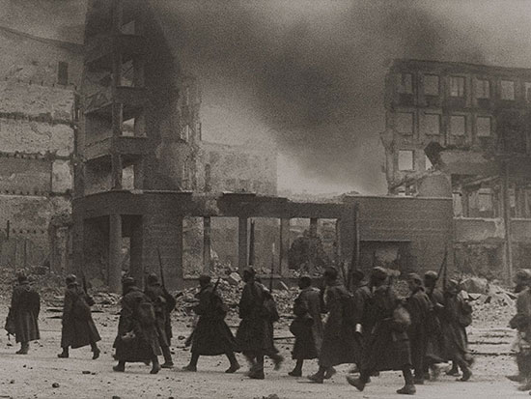

Slide 25
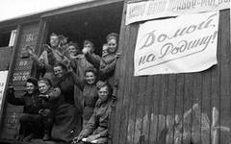

Slide 26

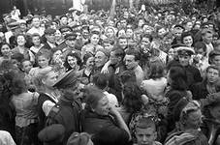

Slide 27
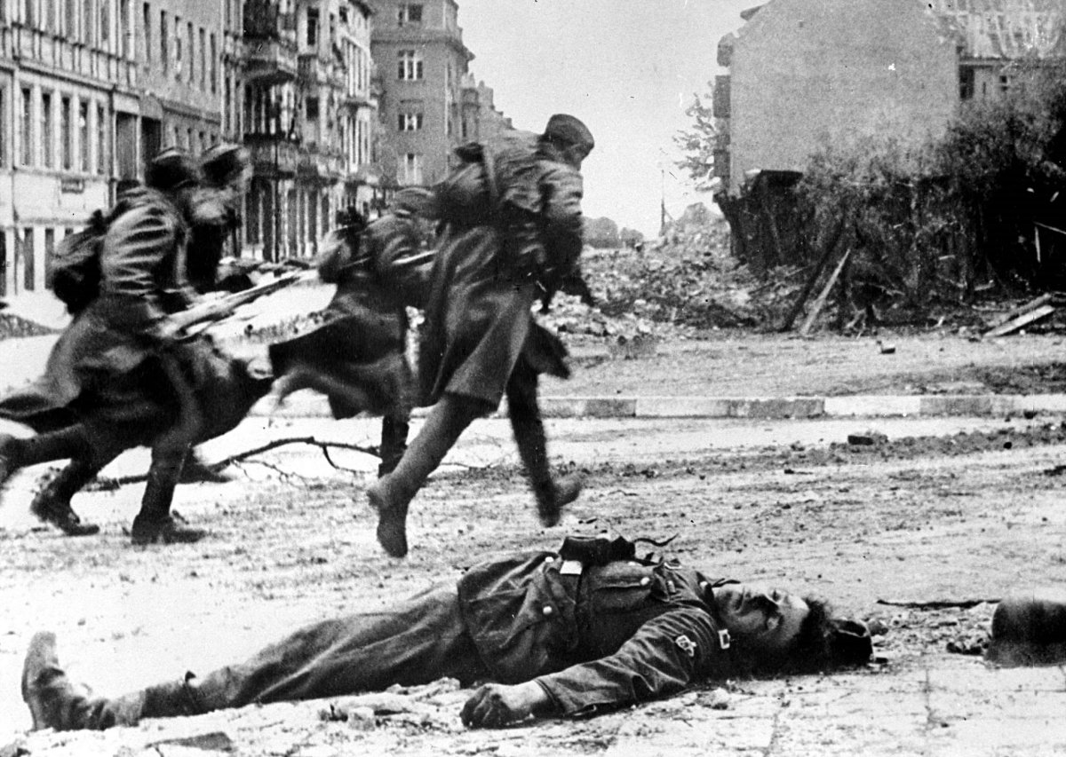
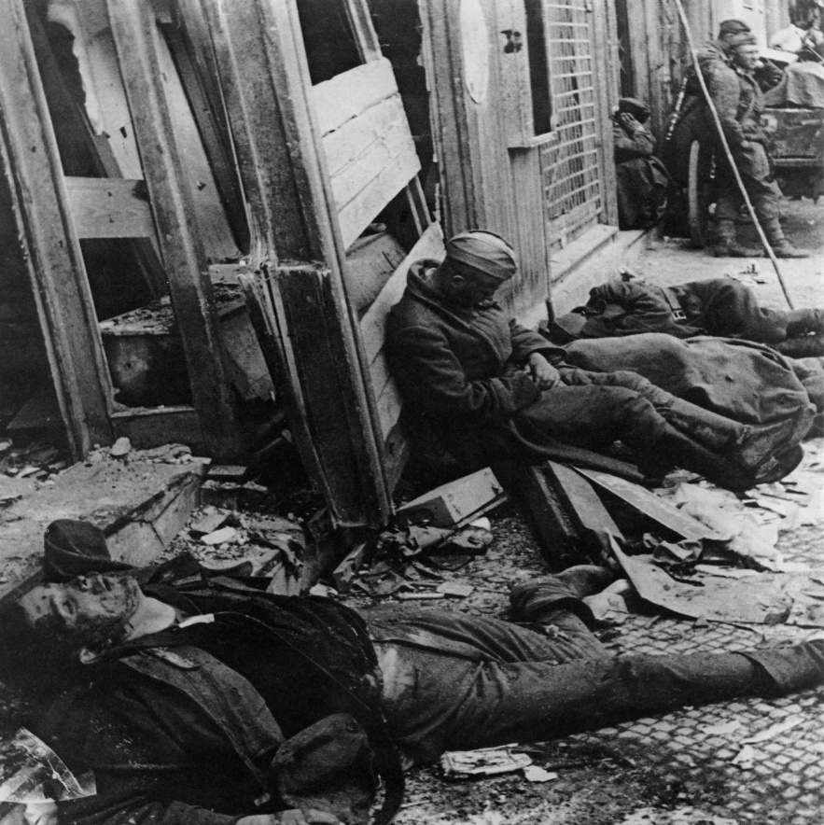
Война унесла свыше 27 млн. жизней, из них свыше 10 млн. – на полях сражений, погубила миллионы талантов, разрушила миллионы человеческих судеб.
Около 18 млн. солдат и командиров Красной Армии получили ранения или заболели при исполнении служебных обязанностей, многие из них потеряли трудоспособность, стали инвалидами.
Во вражеском тылу погибли почти 4 млн. партизан и подпольщиков.
Погибли 1/2 мирного населения

Slide 28
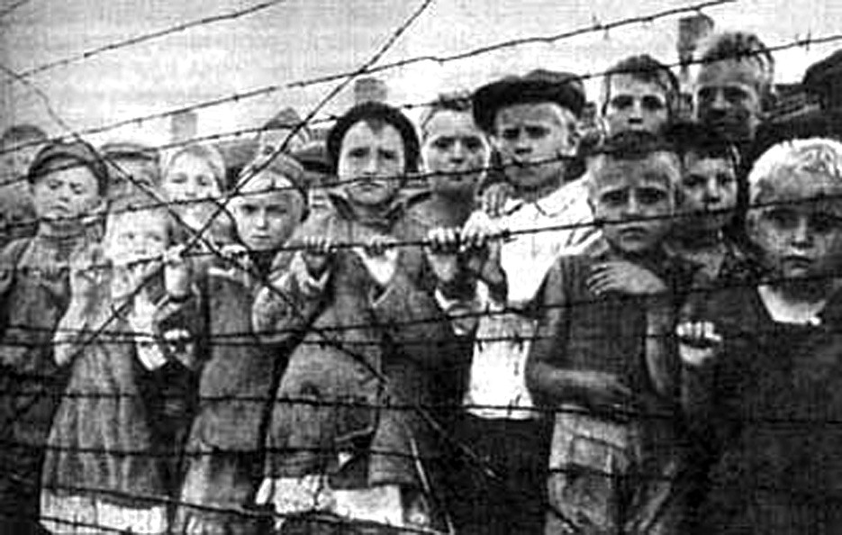

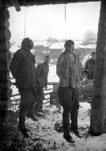
Около 6 млн. советских людей оказались в фашистском плену, 4 млн. из них погибли

Slide 29
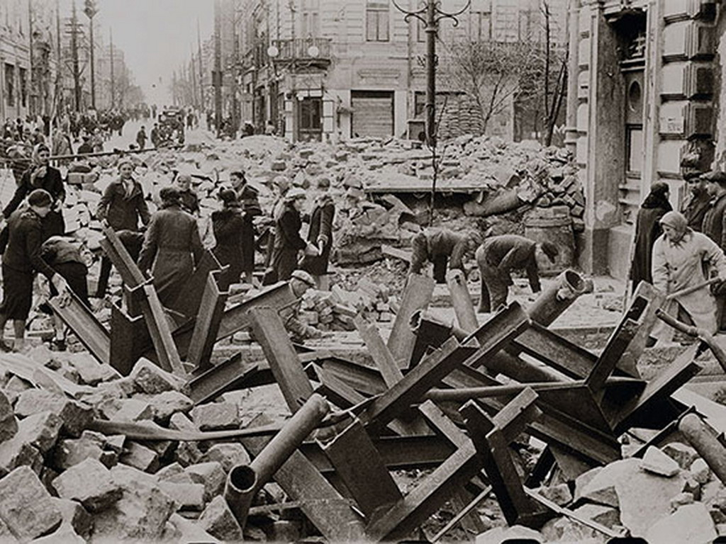
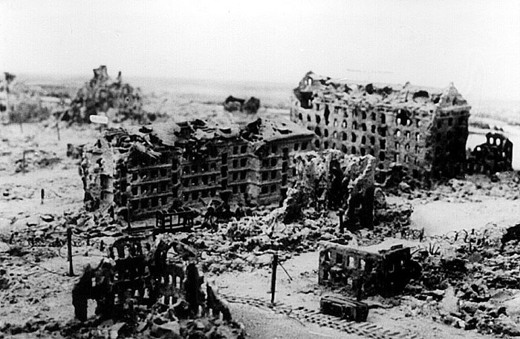
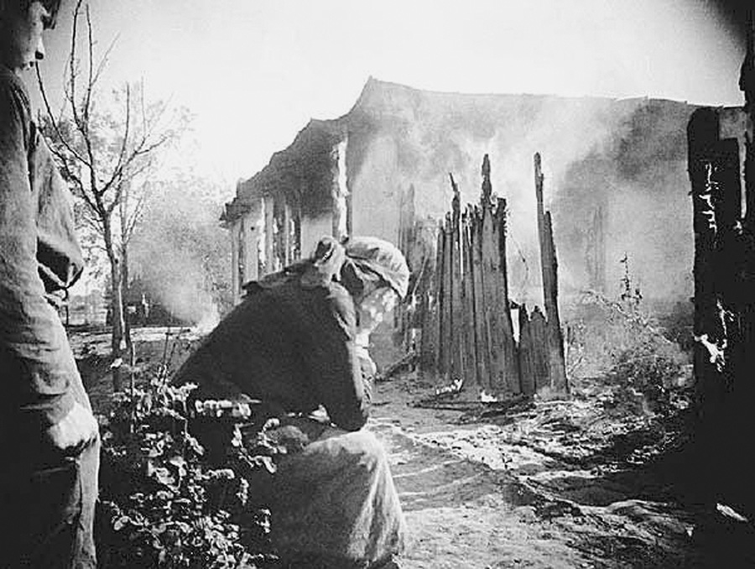
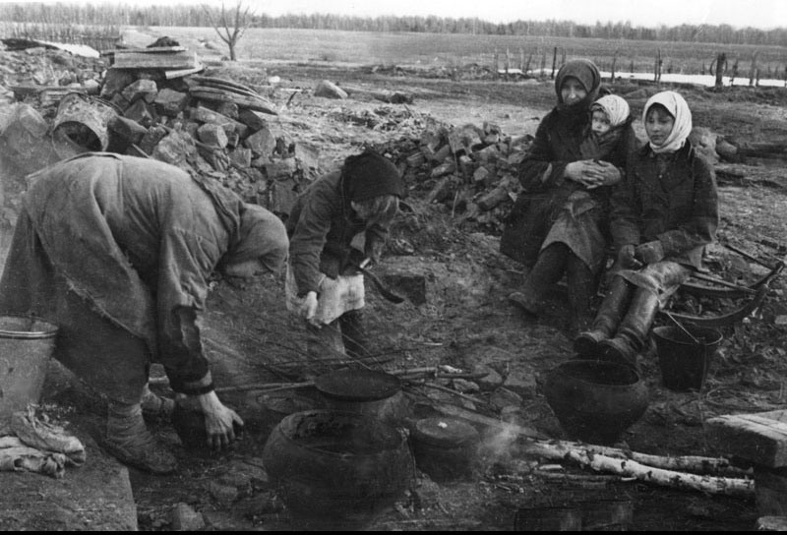
1710 городов и около 70 тысяч сел и деревень были полностью разрушены. Свыше 25 млн. человек потеряли крышу над головой и ютились в землянках, сараях и подвалах.

Slide 30




Ленинград, Киев, Харьков, Днепропетровск, Смоленск, Курск подверглись значительному разрушению.
Минск, Сталинград, Ростов-на-Дону полностью лежали в развалинах

Slide 31





Свыше 7 млн. бойцов были награждены боевыми наградами и около 11 тыс. удостоены высшей награды - звания Героя Советского Союза

